Slide 1

小 智 帳
組長：沈書安 組員：邵晙瑋、黃靖涵、賀琬茹、鄭子婷

Slide 2

AGENDA
1
前後端技術
2
APP功能列表
3
後端server功能列表
4
組員分工
5
Demo影片

Slide 3






前後端開發技術
Firebase
GitHub
Android Studio
Dialogflow

Slide 4
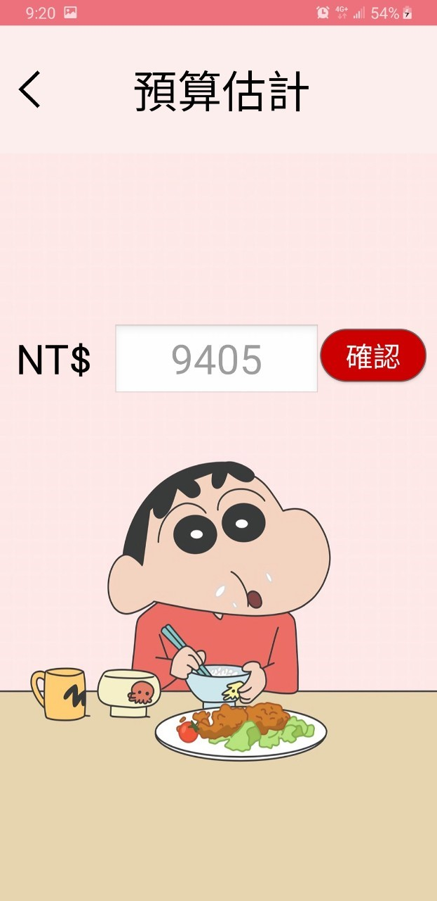


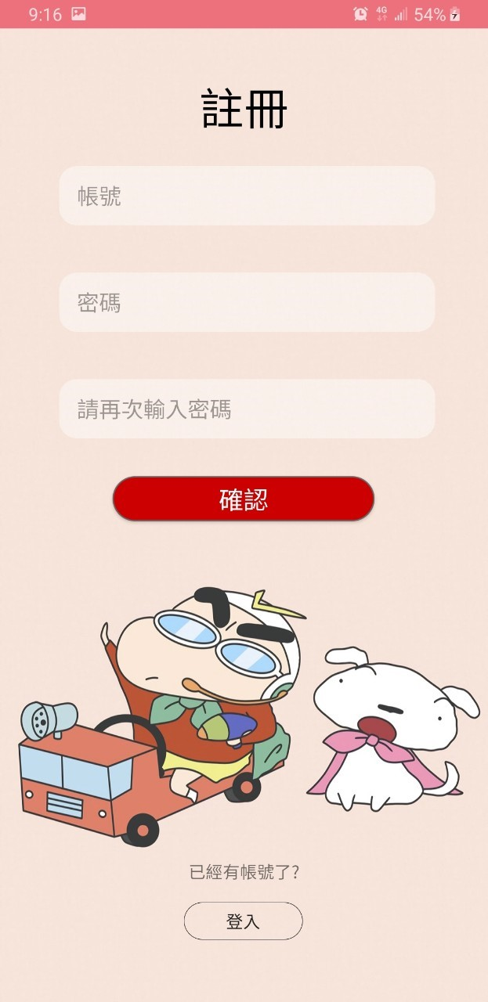
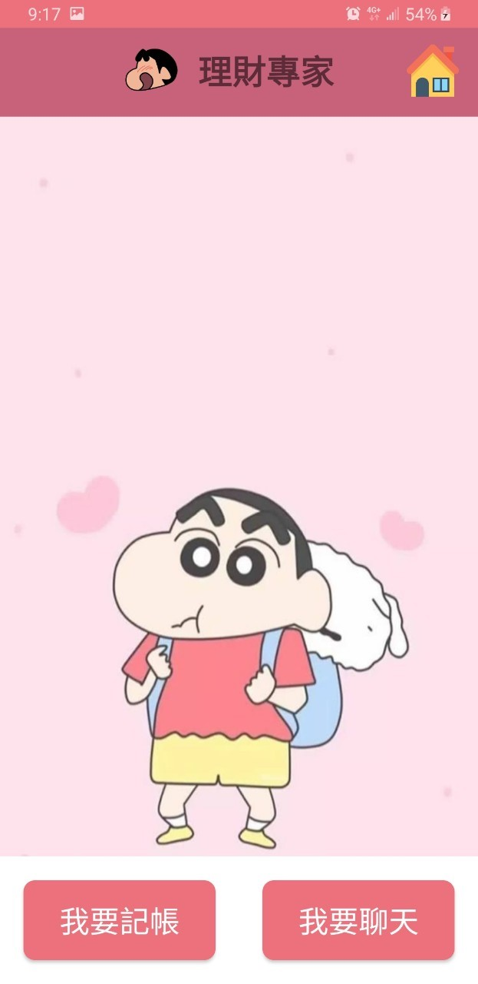
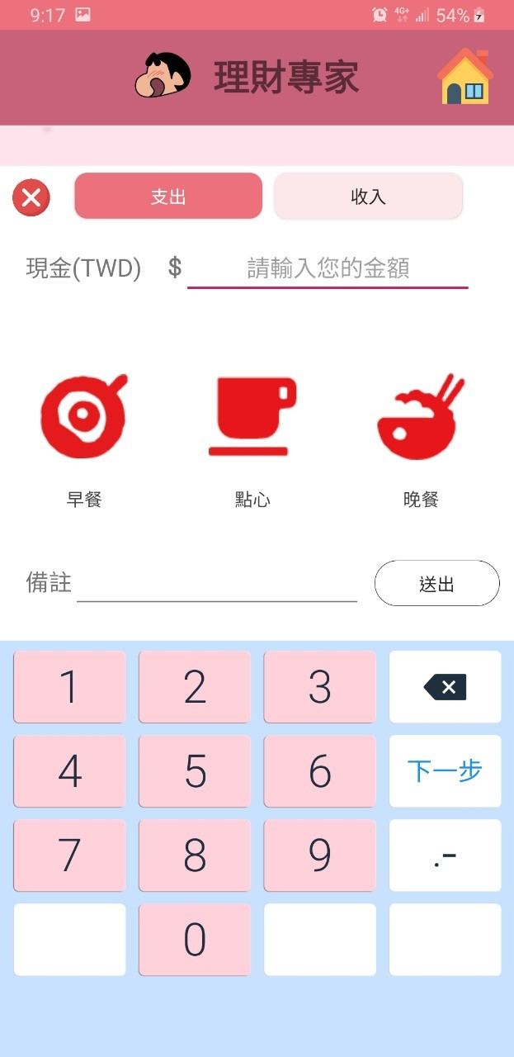
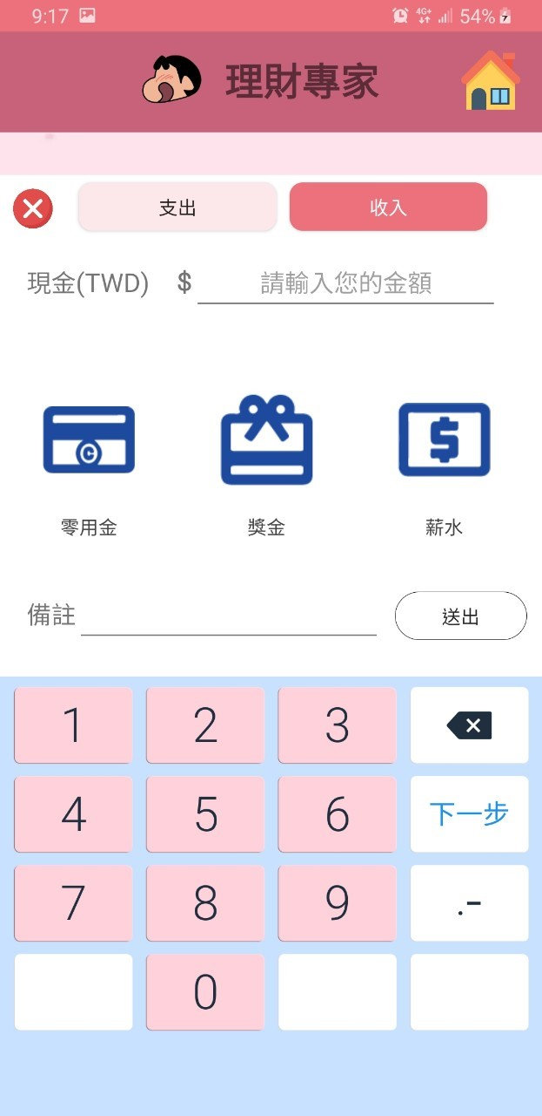
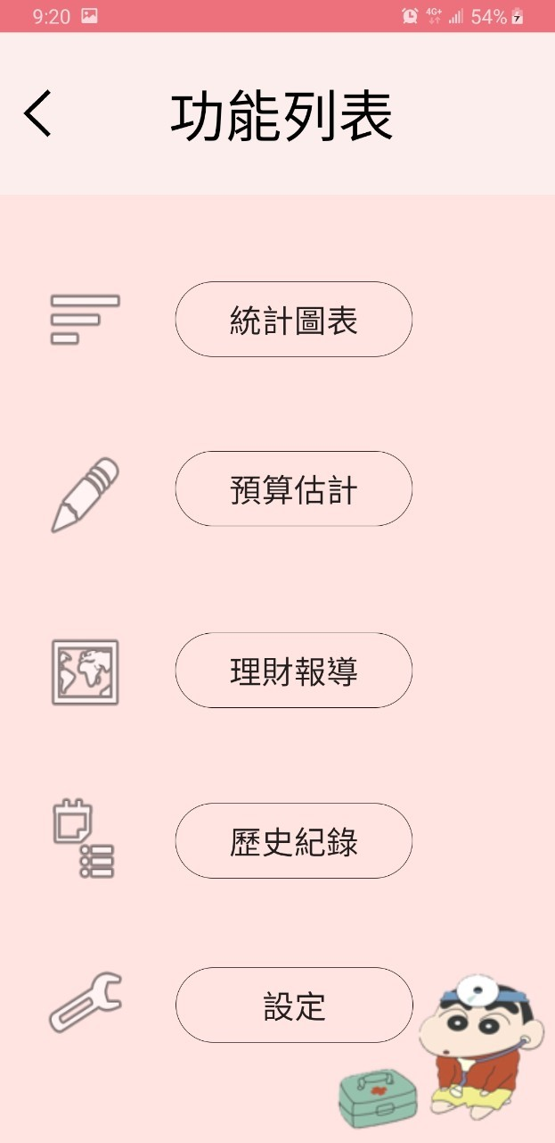
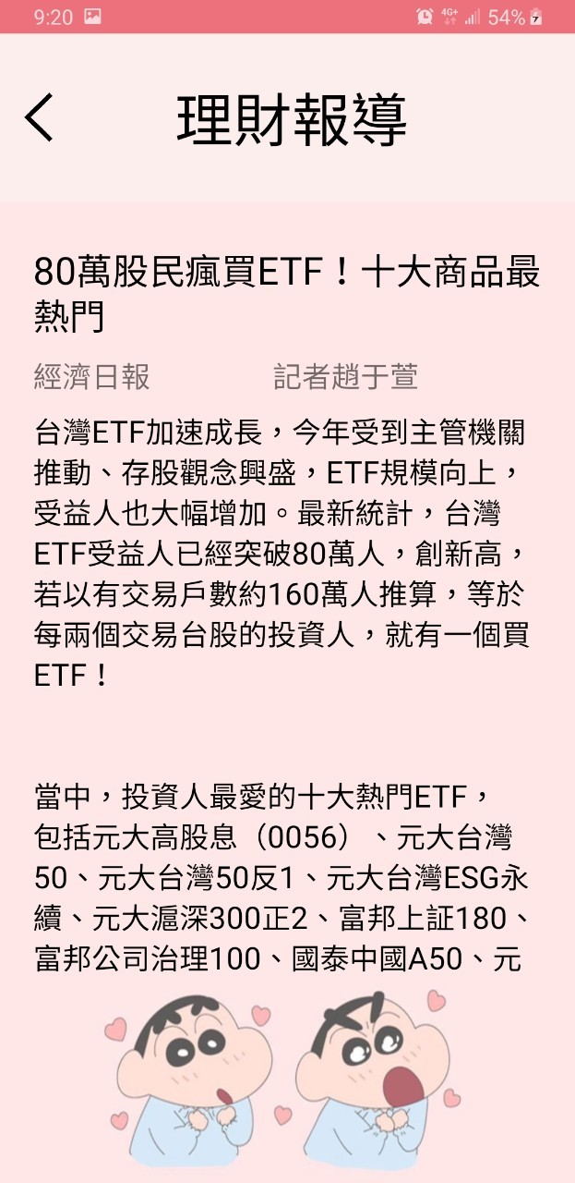
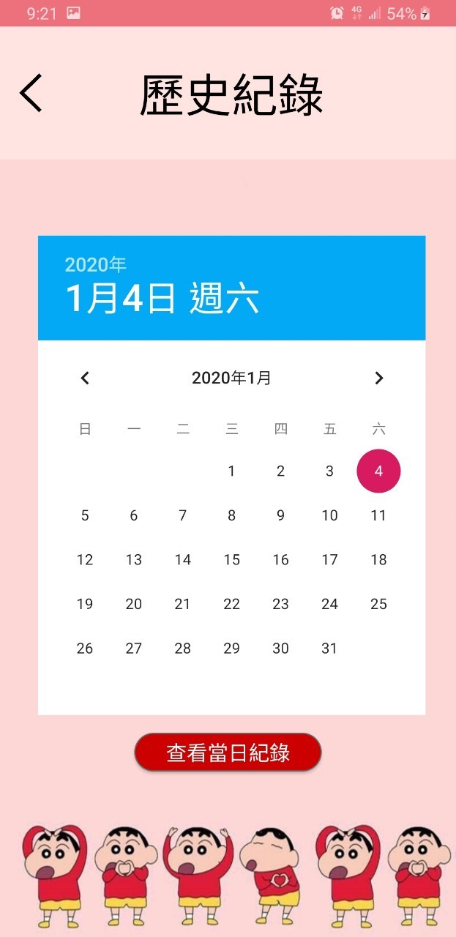
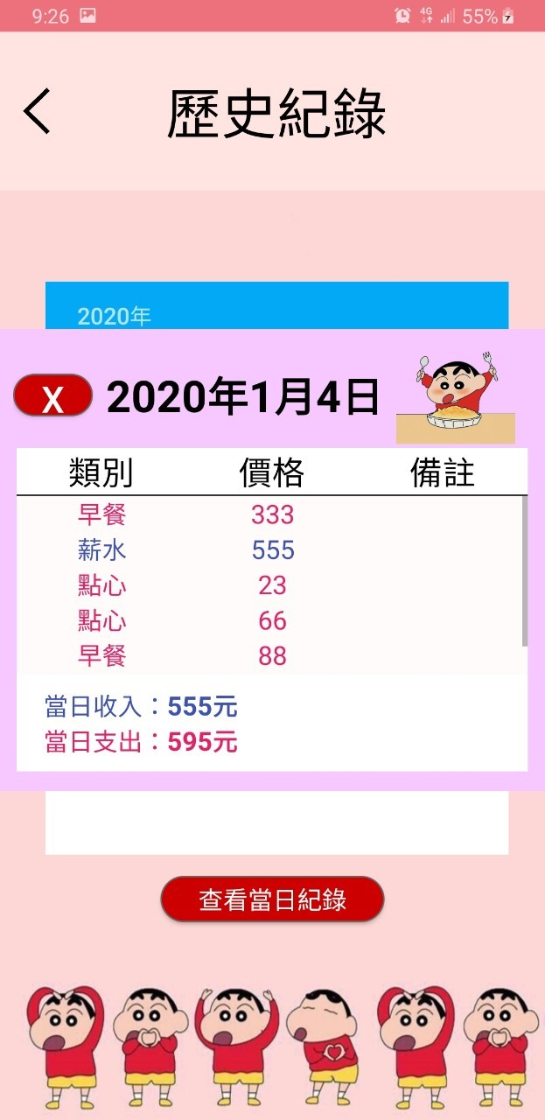
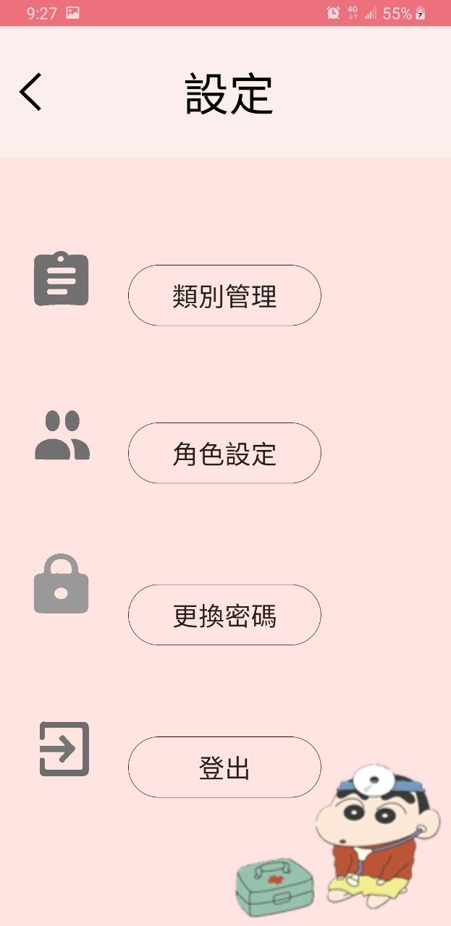
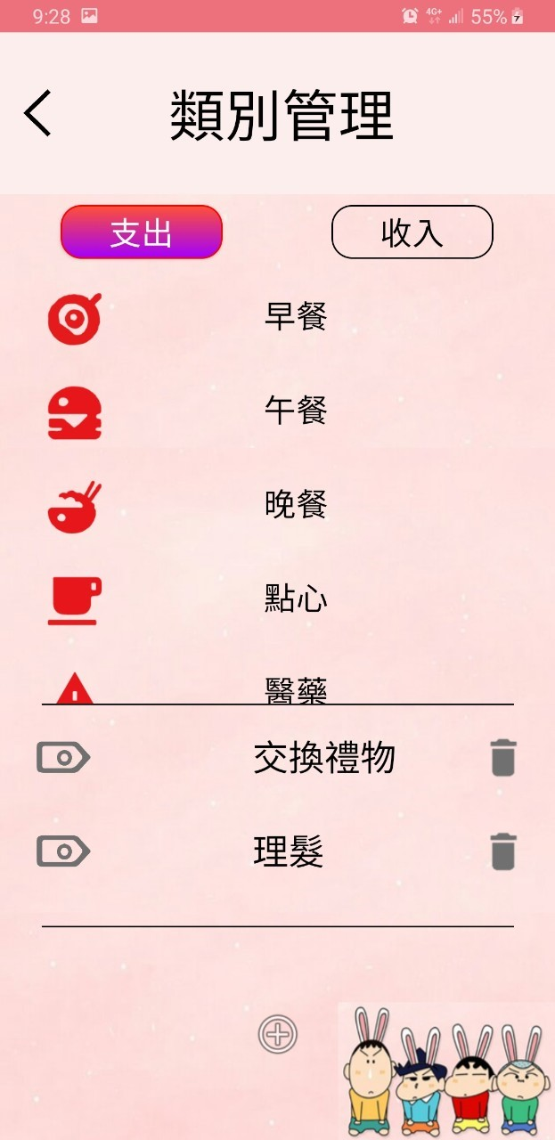
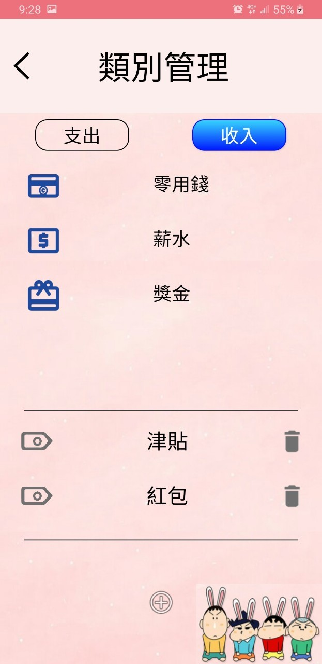
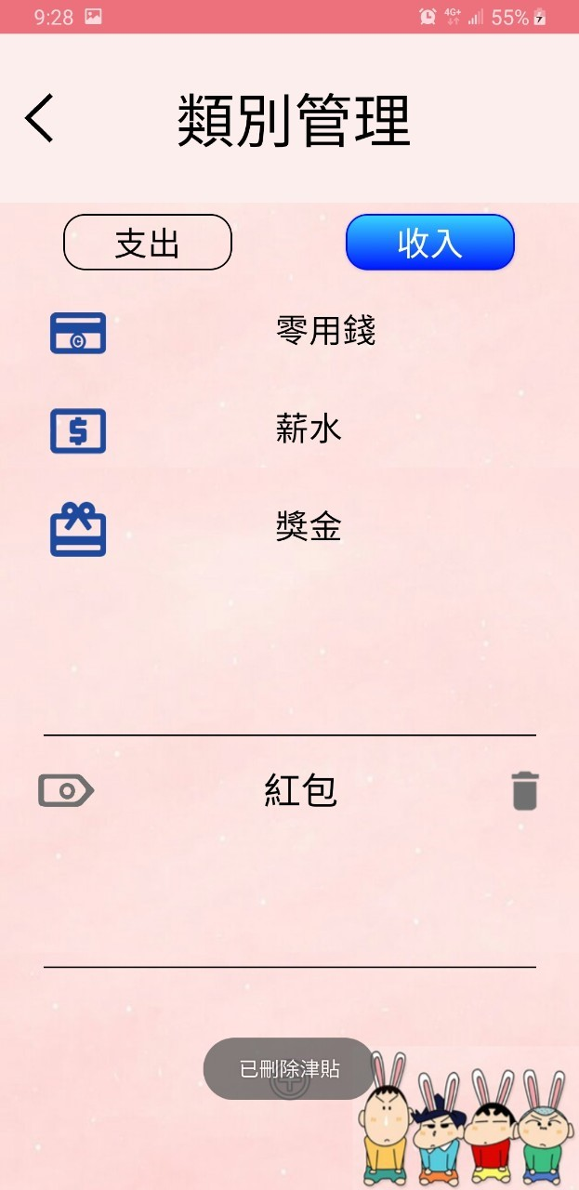
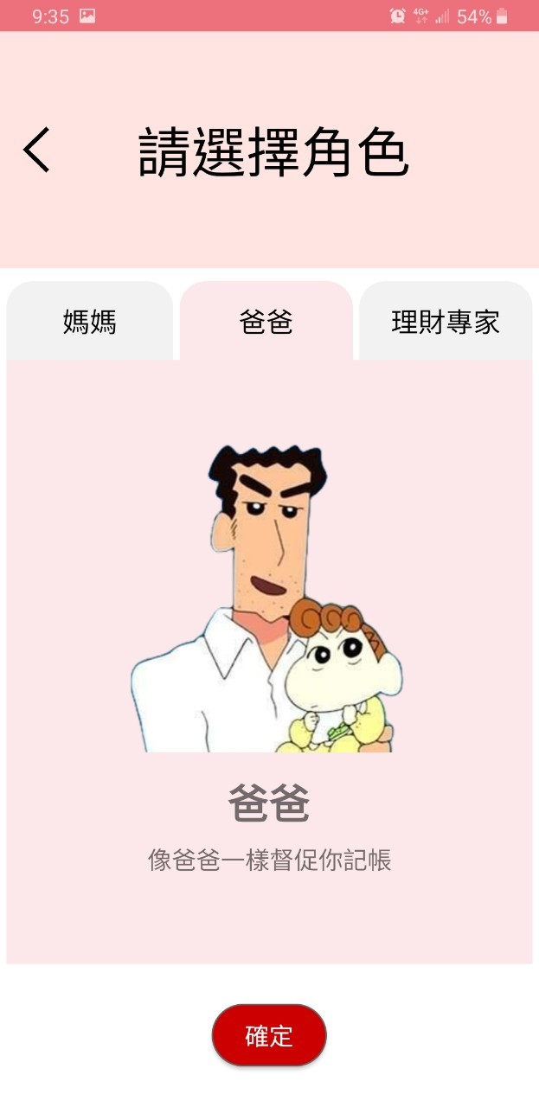

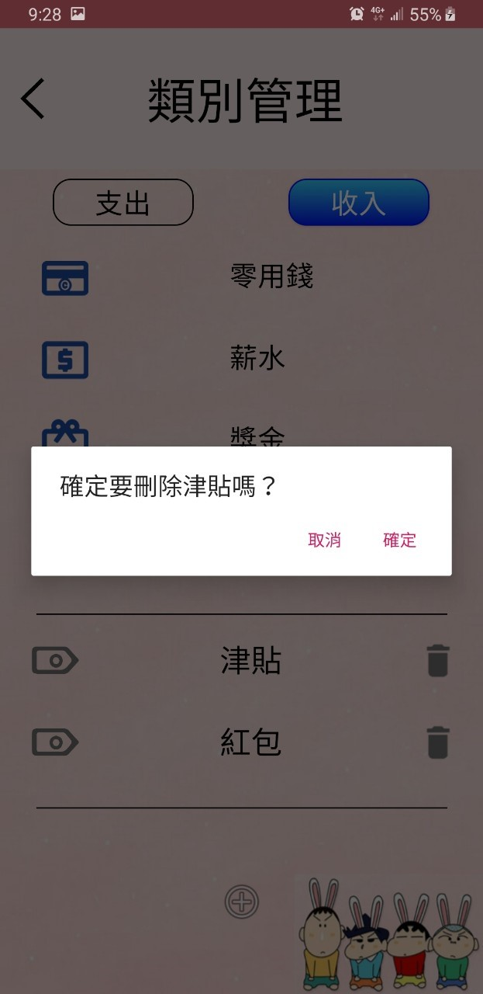


APP功能列表
帳戶登入/註冊
角色設定
對話式記帳
預算估計
歷史記帳紀錄
相關理財報導連結
類別管理
更換密碼

Slide 5

後端server功能列表
帳號密碼
角色
金額(支出/收入/預算)
類別
對話
理財新聞

Slide 6
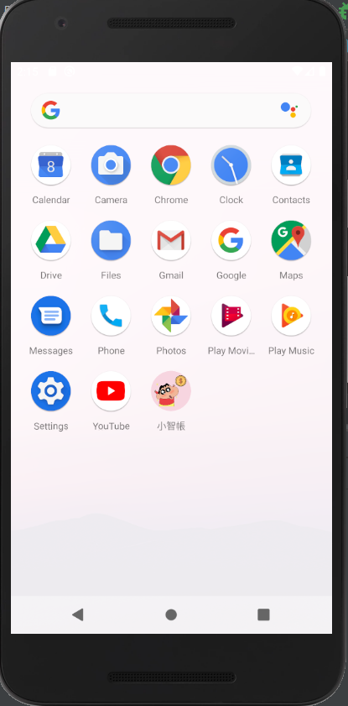

組員分工
UI設計：賀琬茹
前端：賀琬茹、鄭子婷、邵晙瑋
後端：沈書安、黃靖涵

Slide 7


Demo影片

Slide 8

T
A
K
H
N
Y
U
O
所有程式碼請參考：
https://github.com/shen-suan/Accounting_app/tree/master/Account_app

